Slide 1
Het register letselschade
Het slachtofferperspectief

Slide 2

Het letselschadedoolhof
Slachtoffers met letselschade ervaren de wereld waar zij in terecht komen als een doolhof.

Slide 3
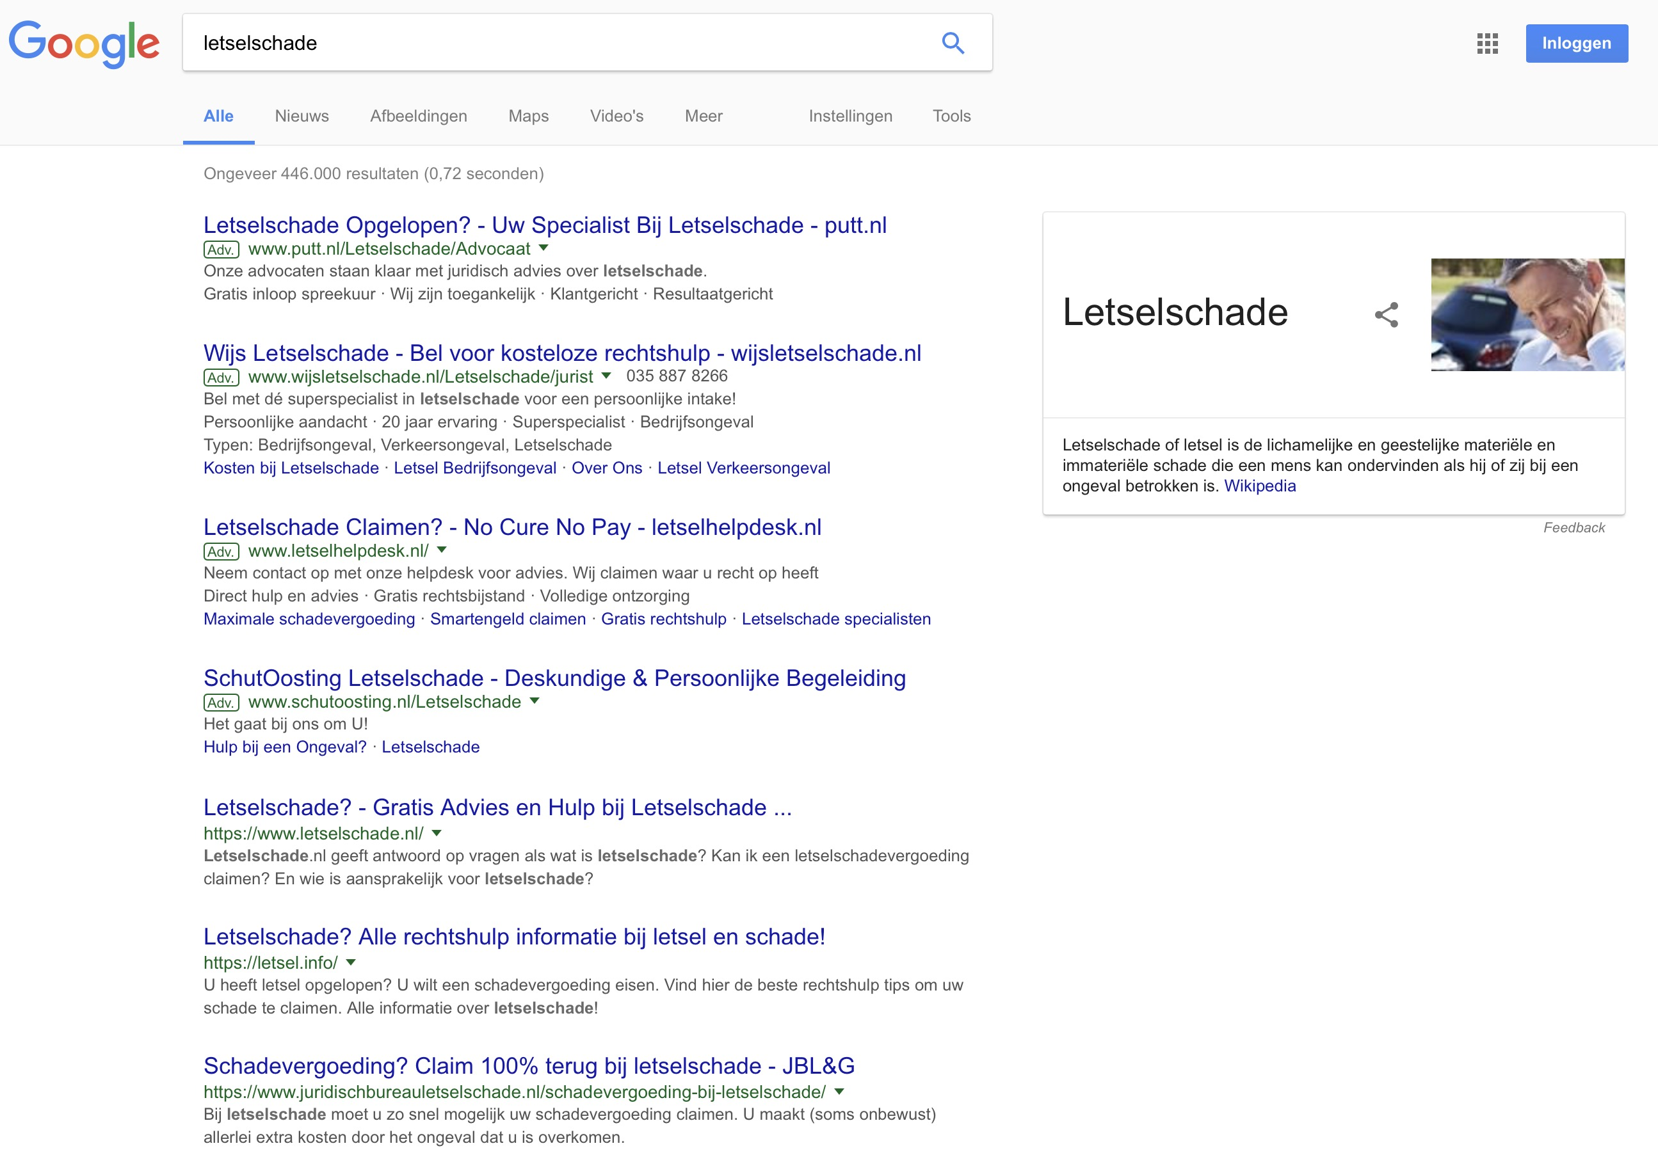
Goede dienstverleners onzichtbaar

Slide 4
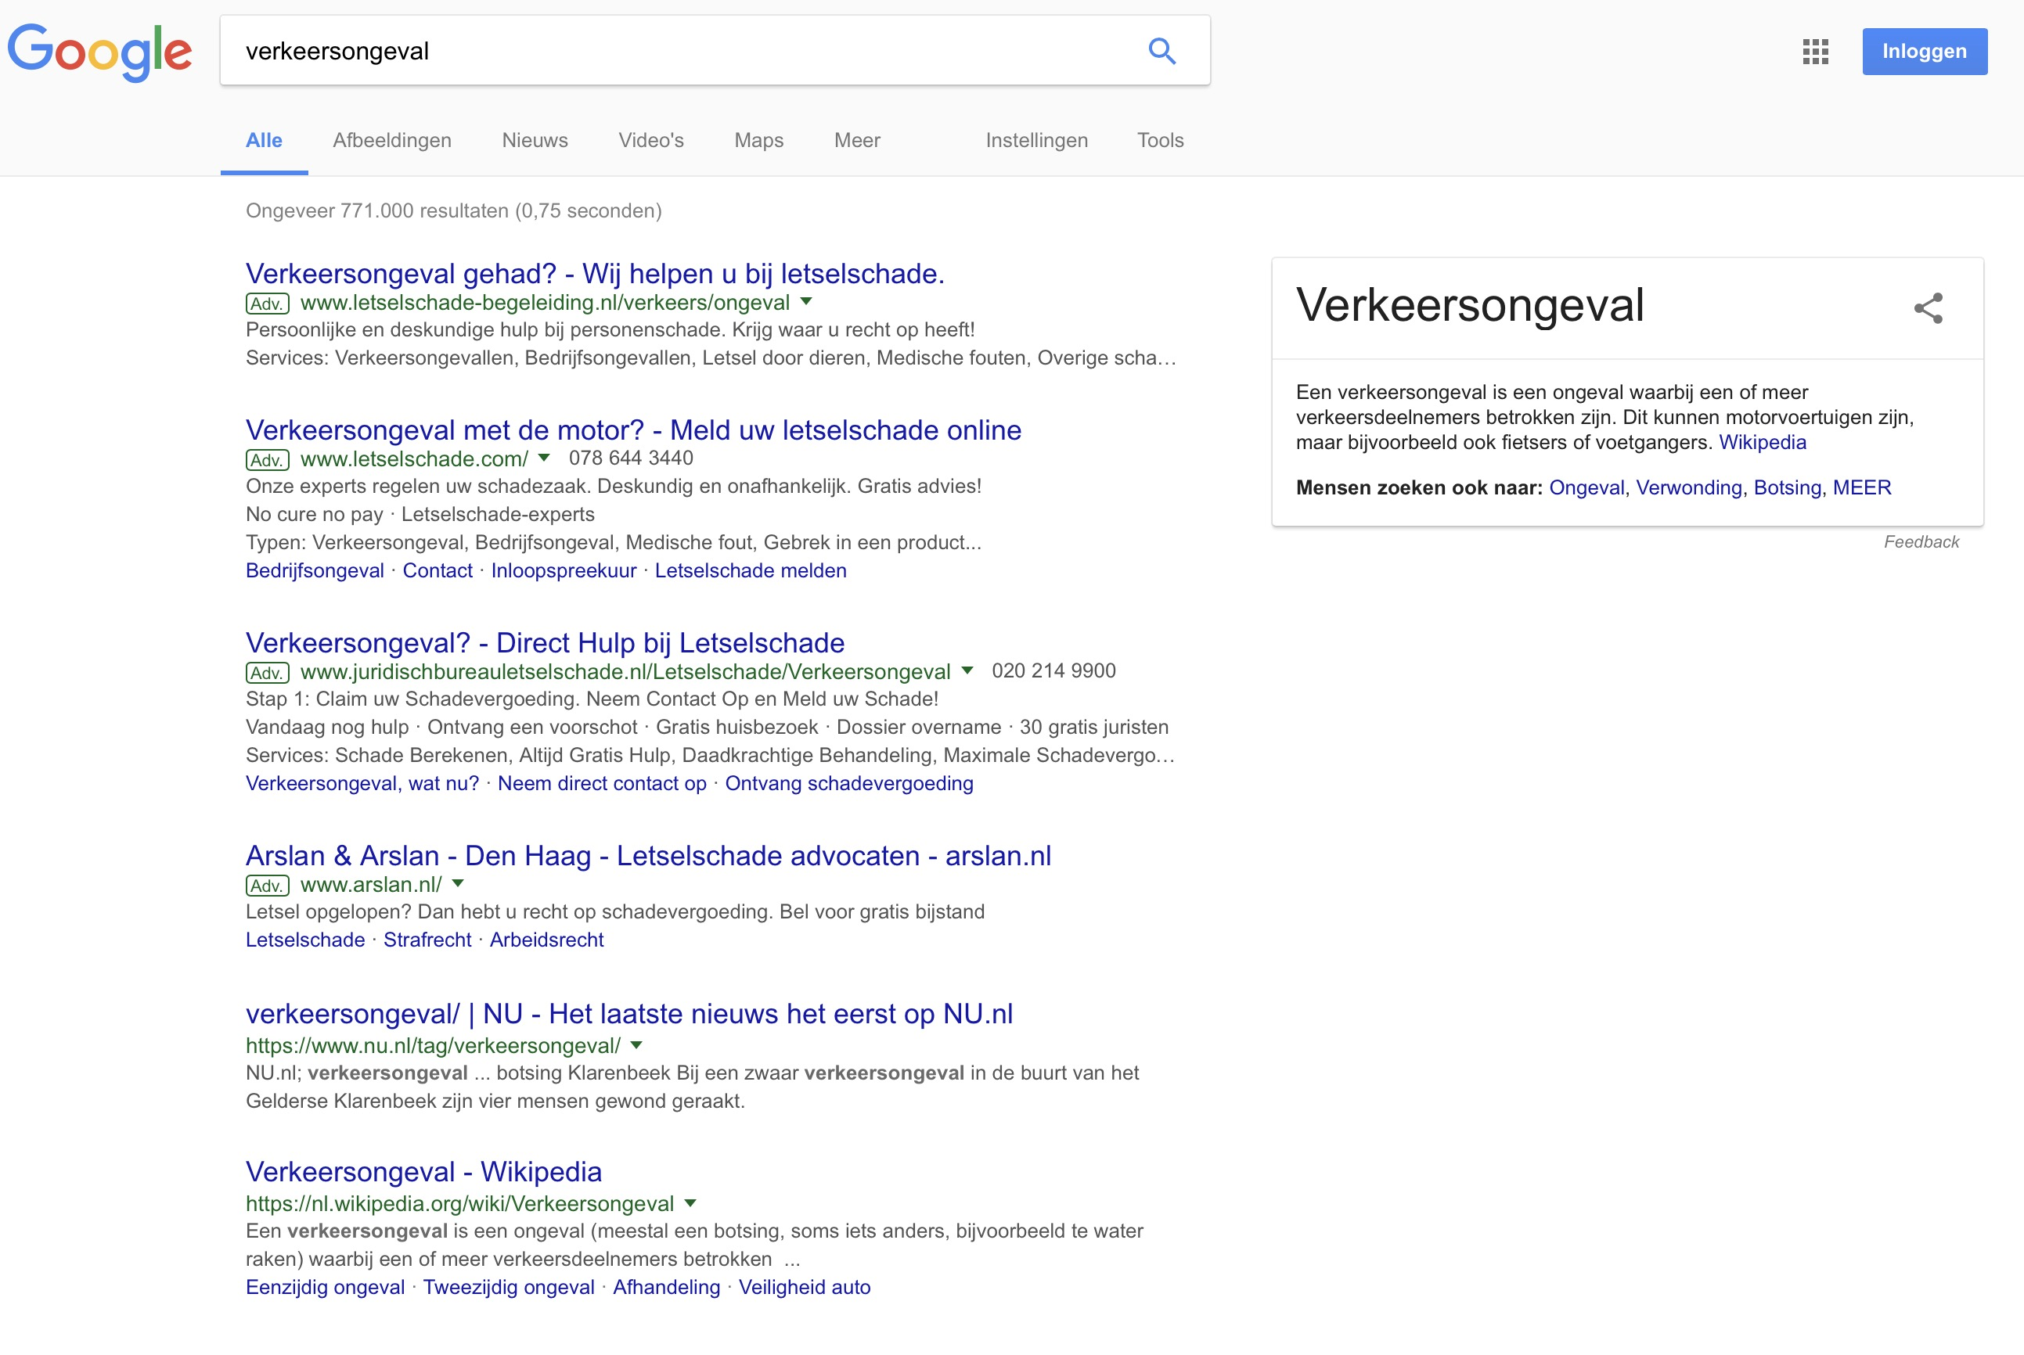
Goede dienstverleners onzichtbaar

Slide 5
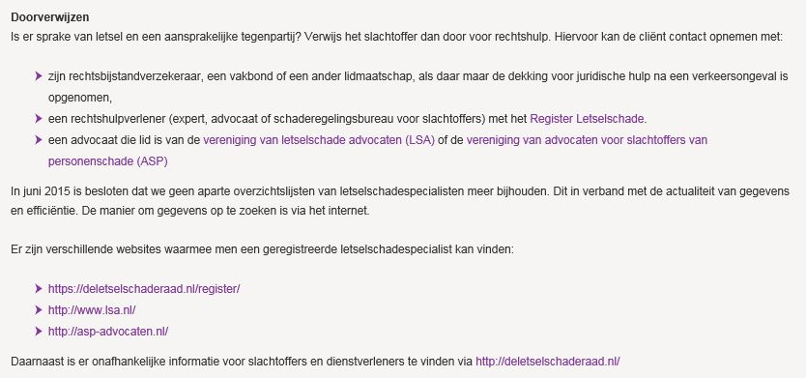
Complexe boodschap bij doorverwijzing

Slide 6
Suggestie: beschermd beroep
In Nederland zijn een aantal beroepen gereglementeerd. Dit betekent dat een bepaald beroep (of onderdelen van het beroep) en het voeren van een bijbehorende titel alleen uitgeoefend mag worden omdat dit in de Nederlandse wet is vastgelegd of omdat je aan bepaalde beroepskwalificaties moet voldoen die een specifieke vereniging of organisatie hebben gesteld.
Een vereniging of organisatie is door de Nederlandse overheid formeel aangewezen om de beroepskwalificaties te bepalen en controles op naleving te houden.
Het gaat hier dus om een beroep (of onderdelen van een beroep) dat alleen door leden van een specifieke vereniging of organisatie mag worden uitgeoefend. Deze specifieke vereniging of organisatie reglementeert dus het beroep.

Slide 7

Suggesties: 95 verbeterpunten

Slide 8
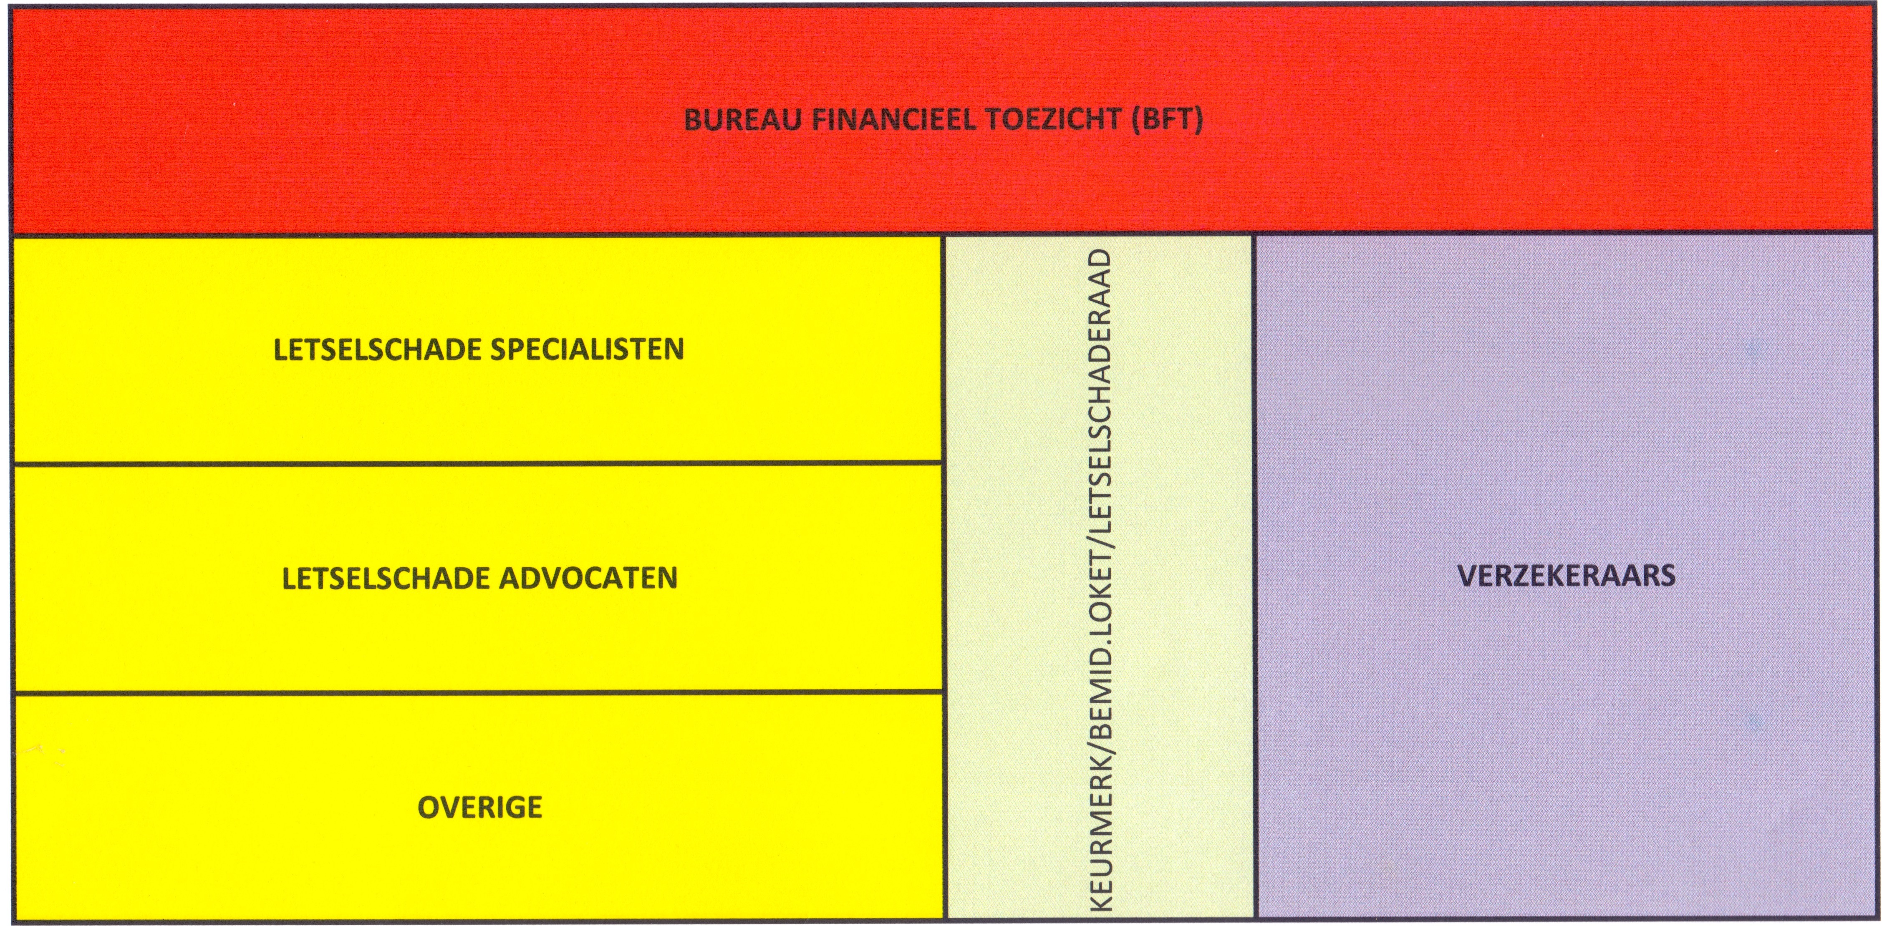
Suggestie: een aangepast kwaliteitssysteem

Slide 9
Dialoog
High trust kantoren: een vertrouwenwekkend perspectief
Het Register Letselschade: vindplaats voor dienstverleners gericht op kwaliteit voor slachtoffers
Het kwaliteitskeur ‘Register Letselschade’: op het netvlies van (potentiële) slachtoffers

Slide 10


